Slide 1

PROSEDUR OPERASIONAL BAKU (POB)
SERDOS INTEGRATIF
TIM SERTIFIKASI DOSEN
DIREKTORAT JENDERAL PENDIDIKAN TINGGI KEMENTERIAN PENDIDIKAN NASIONAL
2011

Slide 2
INSTITUSI DAN INDIVIDU YANG TERLIBAT DALAM SERDOS INTEGRATIF
Direktorat Jenderal Pendidikan Tinggi (Dikti),
Perguruan Tinggi Pengusul (PTU),
Perguruan Tinggi Penilai Sertifikasi (PTPS),
Koodinasi Perguruan Tinggi Swasta (Kopertis),
Panitia Serifikasi Dosen (PSD),
Dekan Fakultas (DKN),
Ketua Jurusan/Bagian/Departemen (KJR),
Penilai Persepsional (PP),
Penilai Deskripsi Diri/Asesor (ASR), dan
Dosen yang disertifikasi (DYS).

Slide 3
TAHAPAN SERDOS INTEGRATIF
Penetapan DYS untuk setiap PTU oleh Dikti
Penetapan PTPS untuk DYS dari setiap PTU oleh Dikti
Penilaian internal DYS oleh PP di PTU
Penilaian eksternal DYS oleh ASR di PTPS
Pelaporan dan yudisium kelulusan DYS oleh PTPS bersama Dikti
Penerbitan Sertifikat Pendidik oleh PTPS bersama Dikti.

Slide 8
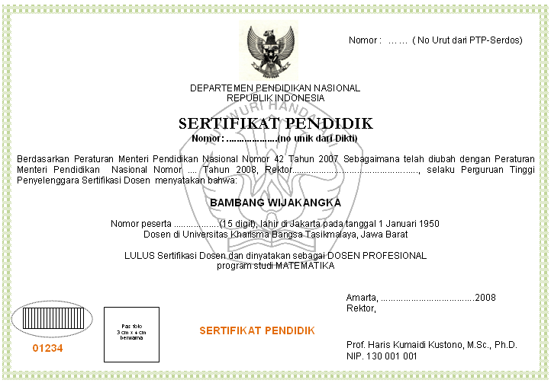

Slide 9
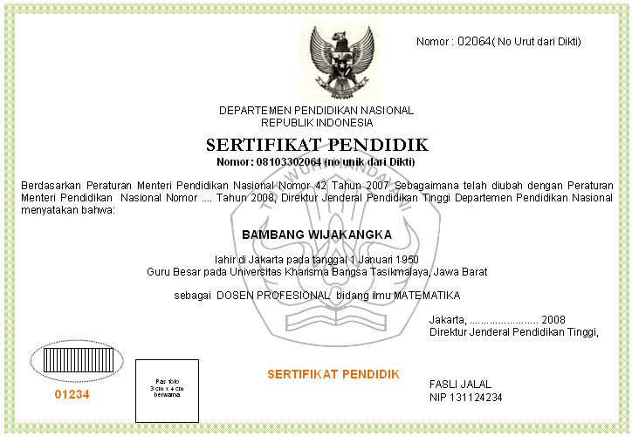

Slide 10
TERIMA KASIH
SELAMAT BERKARYA

